Slide 1
Trường tiểu học số 1 Phước Thuận
CHÀO MỪNG QUÝ THẦY CÔ ĐẾN VỚI TIẾT HỌC
MĨ THUẬT
LỚP 1B
GIÁO VIÊN : HUỲNH THỊ NHƯ HÒA

Slide 2
MĨ THUẬT CHỦ ĐỀ 6:
SÁNG TẠO TỪ NHỮNG KHỐI
CƠ BẢN

Slide 3
Khởi động
Chơi trò chơi “Hộp quà bí mật”(tìm các vật có trong hộp quà và đoán xem chúng có dạng khối gì?)

Slide 4
Khám phá
Các em cùng quan sát một số dạng khối cơ bản sau đây:

Slide 5
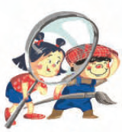
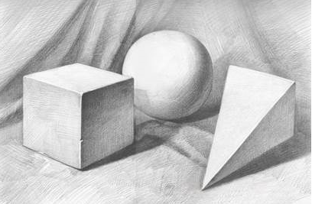
Em đã biết những khối nào?

Slide 6
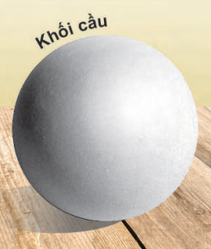
Xung quanh em, vật gì có dạng khối cầu?
Từ khối cầu, em liên tưởng đến vật gì?

Slide 7
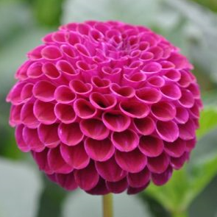
Gợi ý một số vật có dạng khối cầu

Slide 8
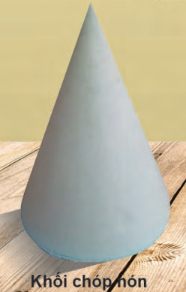
- Xung quanh em, vật gì có dạng khối chóp nón?
- Từ khối chóp nón, em liên tưởng đến vật gì?

Slide 9
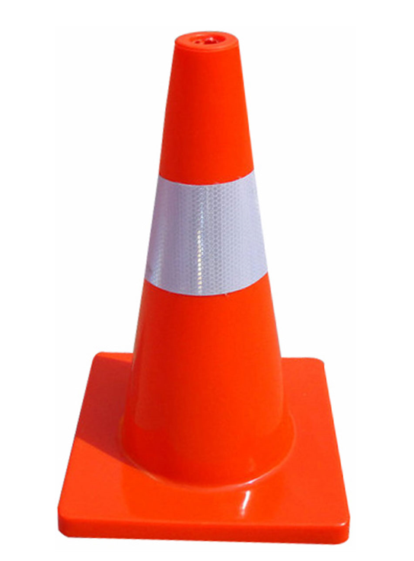
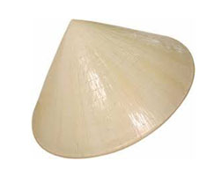
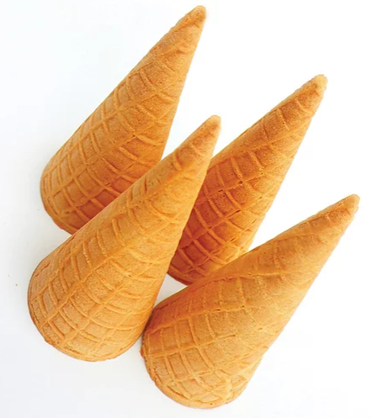
Gợi ý một số vật có dạng khối chóp nón

Slide 10
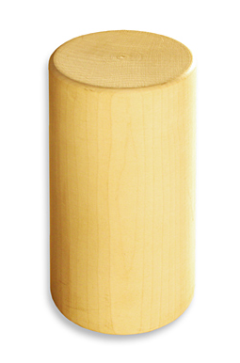
- Xung quanh em, vật gì có dạng khối trụ?
- Từ khối trụ, em liên tưởng đến vật gì?

Slide 11
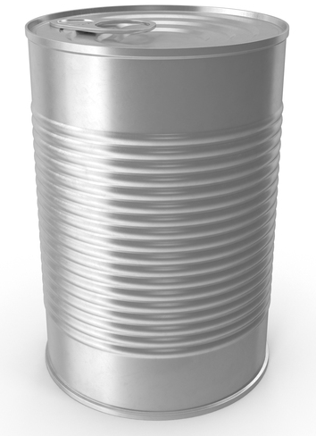
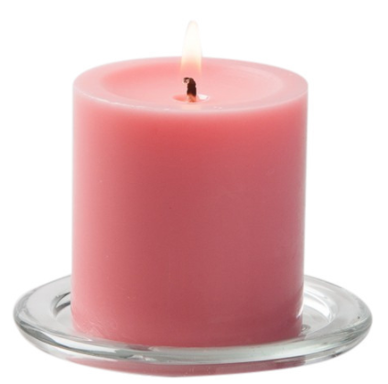
Gợi ý một số vật có dạng khối trụ

Slide 12
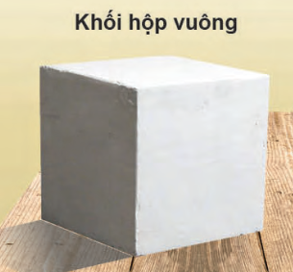
Xung quanh em, vật gì có dạng khối hộp vuông?
Từ khối hộp vuông, em liên tưởng đến vật gì?

Slide 13
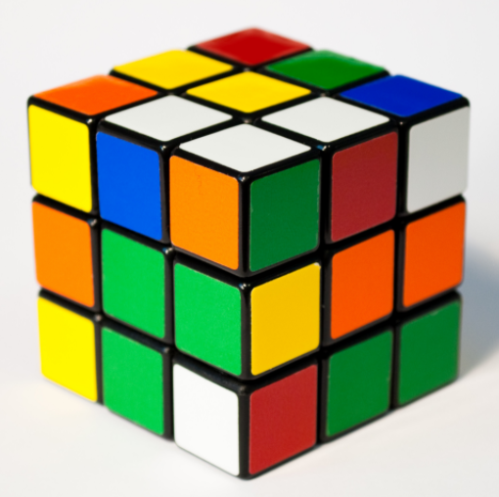
Gợi ý một số vật có dạng khối hộp vuông

Slide 14
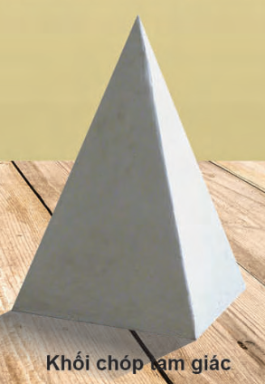
- Xung quanh em, vật gì có dạng khối chóp tam giác?
- Từ khối chóp tam giác, em liên tưởng đến vật gì?

Slide 15
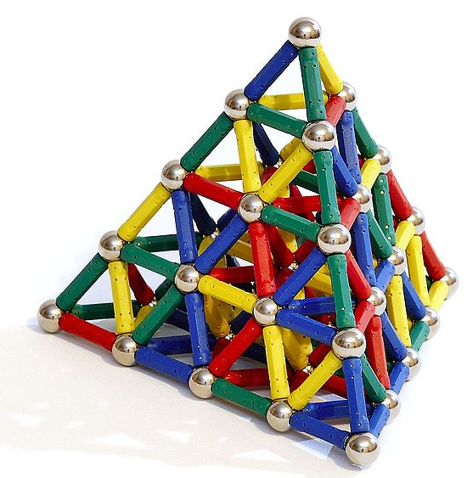
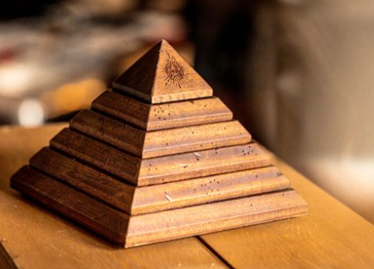
Gợi ý một số vật có dạng khối trụ

Slide 16
Tổ chức trò chơi
Trò chơi gợi ý: Khối gì – vật gì?
Mục đích: Học sinh quen với việc liên tưởng đến một vật ngoài cuộc sống có dạng khối cơ bản.
Cách chơi:
GV chuẩn bị hình một số vật (ảnh, vật thật) có dạng khối cơ bản (lập phương, chóp, trụ, cầu).
GV vẽ (dán) hình biểu thị khối cơ bản trên bảng, có khoảng cách để HS xếp hình.
HS sắp xếp các hình vật tương ứng với dạng khối cơ bản.
Cách tiến hành: cho 2 HS hay 2 nhóm lên sắp xếp các hình có dạng khối cơ bản theo cột.
GV và HS còn lại nhận xét, tuyên dương cá nhân/ nhóm sắp xếp đúng. Qua đó, GV đưa câu lệnh: Hãy liên tưởng một vật có dạng khối cơ bản mà em thích, để nối tiếp với phần thực hành.

Slide 17
DẶN DÒ
- Củng cố , nhận xét tiết học
- Chuẩn bị tiết sau: Về nhà các em chuẩn bị 1 hộp đất nặn để tiết sau chúng ta thực hành tạo hình 1 vật có dạng khối mà em yêu thích.

Slide 18
TIẾT HỌC ĐẾN ĐÂY LÀ KẾT THÚC CẢM ƠN QUÝ THẦY CÔ! Kính chúc quý thầy cô mạnh khỏe thành công trong cuộc sống! Chúc các em chăm ngoan, học giỏi!

